Slide 1

O Papel do Marketing e da Publicidade no
Processo de Tomada de Decisão do Consumidor
Realizado por:
João Garção
Joana Azevedo
Michel Gonçalves

Slide 2
ESTRUTURA DO PROJETO 1/2
Introdução e Objetivos
Contextualização do Tema
Resultados Esperados
Metodologia
Fundamentos Teóricos
Conceitos de Marketing e Publicidade
Processamento de Linguagem Natural (PLN)
Modelos de Linguagem (LLM)
Tomada de Decisão do Consumidor
Processo e Etapas
Influência do Marketing e da Publicidade
Questões Éticas
Publicidade Enganosa
Manipulação e Privacidade
Estereótipos e Consumo Infantil

Slide 3
ESTRUTURA DO PROJETO 2/2
Big Data e Business Analytics
Tipologia de Dados (5 V’s)
Tipos de Business Analytics: Descriptive, Predictive, Prescritiva e Wysdom
Estudos de Caso
Automaise
Netflix
Spotify
Instagram/YouTube
Tendências e Futuro
Big Data, IA e Marketing Digital
Integração com LLM e PLN
Conclusões Finais
Síntese das Análises
Riscos, Vantagens e Perspectivas

Slide 4
INTRODUÇÃO

Slide 5
CONCEITOS FUNDAMENTAIS

Slide 6
O QUE É O MARKETING?
O Marketing “[...] é a atividade, o conjunto de instituições e os processos de criação, comunicação, entrega e troca de ofertas que têm valor para os clientes, consumidores, parceiros e sociedade em geral”
Objetivos Principais:
Compreender os desejos e necessidades dos consumidores
Desenvolver produtos ou serviços que atendam a essas necessidades
Comunicar eficazmente o valor oferecido
Entregar esse valor de maneira eficiente e satisfatória

Slide 7
COMPONENTES DO MARKETING
Os 4 P’s:
Produto: O que é oferecido ao mercado para satisfazer uma necessidade
Preço: O valor monetário cobrado pelo produto ou serviço
Praça (Distribuição): Como e onde o produto é disponibilizado ao consumidor
Promoção: As atividades que comunicam os benefícios do produto e persuadem os clientes a comprá-lo

Slide 8
OS PRINCIPAIS TIPOS DE MARKETING
Marketing Digital
Abrange todas as ações de marketing realizadas através de dispositivos eletrónicos e da internet. Entre os seus principais formatos, destacam-se: SEO, PPC e Marketing de Influenciadores.
Marketing Tradicional
Refere-se a estratégias offline, ainda muito utilizadas: Publicidade em Televisão e Rádio e Anúncios Impressos.
Marketing de Conteúdo
Foca-se na criação de conteúdo relevante e valioso, como blogues, vídeos ou webinars, com o objetivo de atrair e fidelizar o público ao longo do tempo.

Slide 9
O QUE É A PUBLICIDADE?
A publicidade é um meio de comunicação em massa, geralmente com objetivos comerciais. A sua principal função é chamar a atenção do público-alvo, seja para fins lucrativos ou informativos.
Características principais da Publicidade:
É uma forma de comunicação paga ou espontânea.
Utiliza canais não pessoais (sem interação direta).
Tem um patrocinador identificado.
Visa informar e/ou persuadir o público-alvo.

Slide 10
OS PRINCIPAIS TIPOS DE PUBLICIDADE
Publicidade Comercial
Promove produtos ou serviços com objetivo de gerar lucro.
Publicidade Institucional
Reforça a imagem e os valores da marca, sem fins comerciais diretos.
Publicidade Governamental
Informa e educa a população sobre temas de interesse público.
Publicidade Social
Promove causas sociais e incentiva mudanças de comportamento.
Publicidade Digital
Utiliza meios online para divulgar marcas com segmentação precisa.
Publicidade de Guerrilha
Cria impacto com criatividade, usando meios inesperados e de baixo custo.

Slide 11
CASOS DE ESTUDO

Slide 12
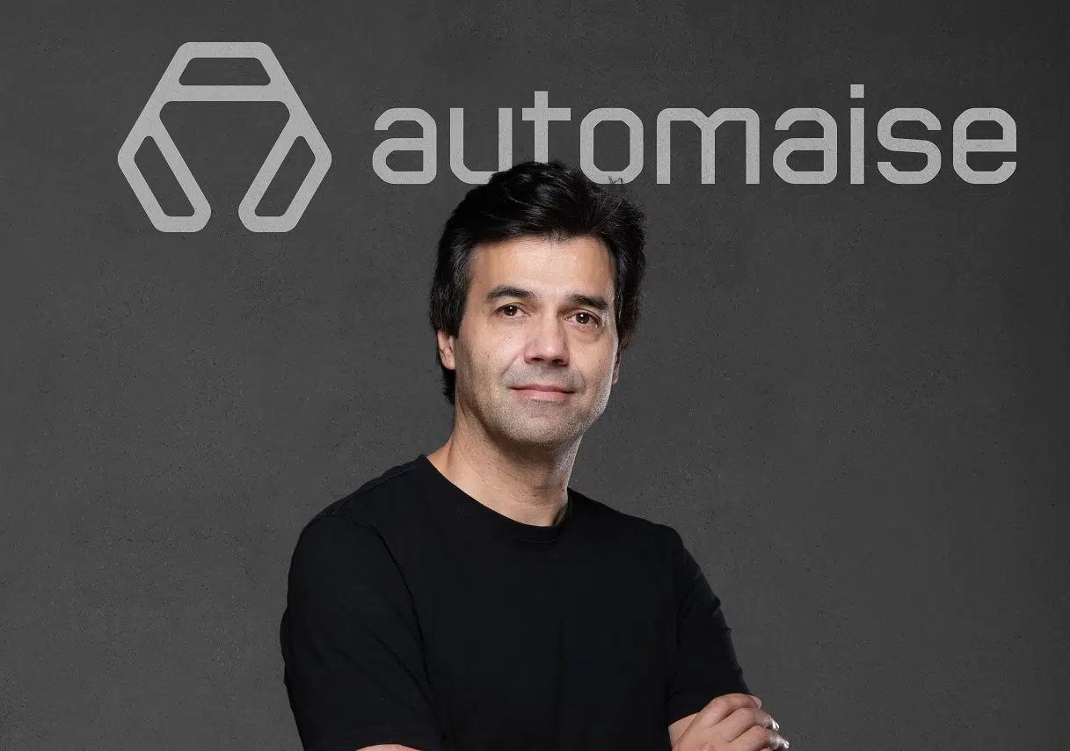
CASO Nº1 : AUTOMAISE

Slide 13

Quem é a Automaise e o que faz?
Fundação: 2017, Braga, Portugal
Área: Inteligência Artificial (IA) aplicada a negócios
O que oferece?
Soluções de IA para empresas (no-code/low-code)
Foco em atendimento ao cliente, marketing, publicidade e eficiência operacional
Utilização de PLN (Processamento de Linguagem Natural) e Machine-Learning
Objetivo:
Tornar a IA acessível, útil e integrada nos processos empresariais

Slide 14
AUTOMAISE - Tecnologias, Analytics e Value
Tecnologias-chave:
Fidelizam o cliente e aumentam o engajamento
Quokka: modelo de linguagem para atendimento personalizado
PLN: análise de sentimentos, intenções e contexto
Big Data Analytics → Big Data Value: extração de insights/informações acionáveis que antecipam necessidades, personalizam experiências e otimizam campanhas publicitárias, gerando valor real para o negócio.

Slide 15
AUTOMAISE - Dados e Analytics
Tipos de dados utilizados:
Estruturados - CRM, KPIs
Não estruturados - chats, redes sociais
Semi-estruturados - formulários
IoT - contexto e automatização
Tipos de Analytics aplicados:
Descritiva - compreender o passado
Diagnóstica - identificar causas
Preditiva - prever cenários futuros
Prescritiva - recomendar ações
Cognitiva - uso do PLN e IA

Slide 16
AUTOMAISE - Impacto
Impacto no Marketing:
Atendimento automatizado e humanizado
Segmentação e campanhas personalizadas
Melhoria do Customer Lifetime Value (CLV)
Decisões baseadas em dados (data-driven)
Personalização contextual em tempo real

Slide 17
AUTOMAISE - Benefícios e Desafios
Benefícios:
Redução de custos operacionais
Aumento da eficiência e rapidez no atendimento
Escalabilidade sem perder personalização
Publicidade mais dirigida e otimização automática de campanhas (ex: testes A/B)
Melhor experiência do consumidor, com interações adaptadas ao perfil
Desafios:
Qualidade e fiabilidade dos dados
Privacidade e conformidade com RGPD
Resistência à automação
Manter o toque humano em momentos críticos
Necessidade de atualização contínua dos modelos de IA

Slide 18

CASO Nº2 : NETFLIX

Slide 19

Netflix : O Poder dos Dados no Entretenimento
Quem é a Netflix?
Empresa global de streaming e tecnologia
+300 milhões de assinantes (2024), presente em +190 países
Catálogo: +15 mil títulos
Referência mundial em personalização e uso de IA
Objetivo com IA & Dados:
Personalizar experiências
Reter utilizadores/consumidores
Otimizar decisões e produtos com base em Machine Learning

Slide 20
Como a Netflix usa Machine Learning:
1. Algoritmos de Recomendação
Filtros colaborativos + redes neurais
+80% dos conteúdos assistidos vêm das sugestões
Análise de visualizações, pausas, retrocessos, etc.
2. Marketing “Invisível”
Thumbnails e trailers adaptados ao perfil
Sinopses personalizadas → mais cliques
3. Prevenção de Churn
Modelos preditivos identificam algum risco de cancelamento
Ações: sugestões, ofertas, notificações
Tecnologias: AWS, Python, Spark, visualizações em tempo real

Slide 21
Analytics, Impactos e Ética
Tipos de Análise
Descritiva: Dashboards de consumo
Preditiva: Redes neurais → preferências & churn
Prescritiva: A/B Testing automatizado
Conclusão: A Netflix é um exemplo de IA invisível, mas poderosa. Esta molda experiências, fideliza clientes e levanta questões sobre a responsabilidade algorítmica.
Impacto no Utilizador:
Descoberta fácil de conteúdo
Sensação de personalização
Redução do "paradoxo da escolha"
Riscos Éticos:
Bolhas de conteúdo
Falta de transparência algorítmica
Indução ao binge-watching

Slide 22

CASO Nº3 : SPOTIFY

Slide 23
Apresentação Geral e Parcerias Estratégicas
O Spotify é o líder global de streaming musical (fechou 2024 com 675M de utilizadores), oferecendo milhões de músicas e podcasts.
Destaca-se pelo seu design intuitivo, funcionalidades sociais e personalização da experiência do utilizador (UX).
Parcerias de alto impacto: FC Barcelona, Microsoft, Starbucks.
Ex: Spotify Camp Nou e playlists de jogadores do Barcelona.

Slide 24
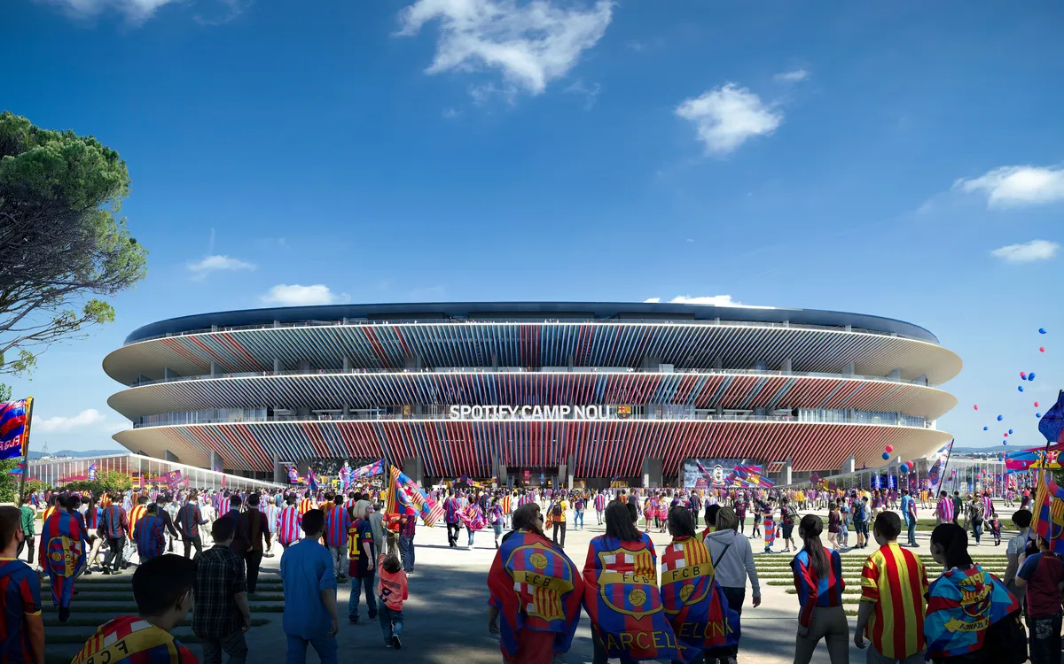
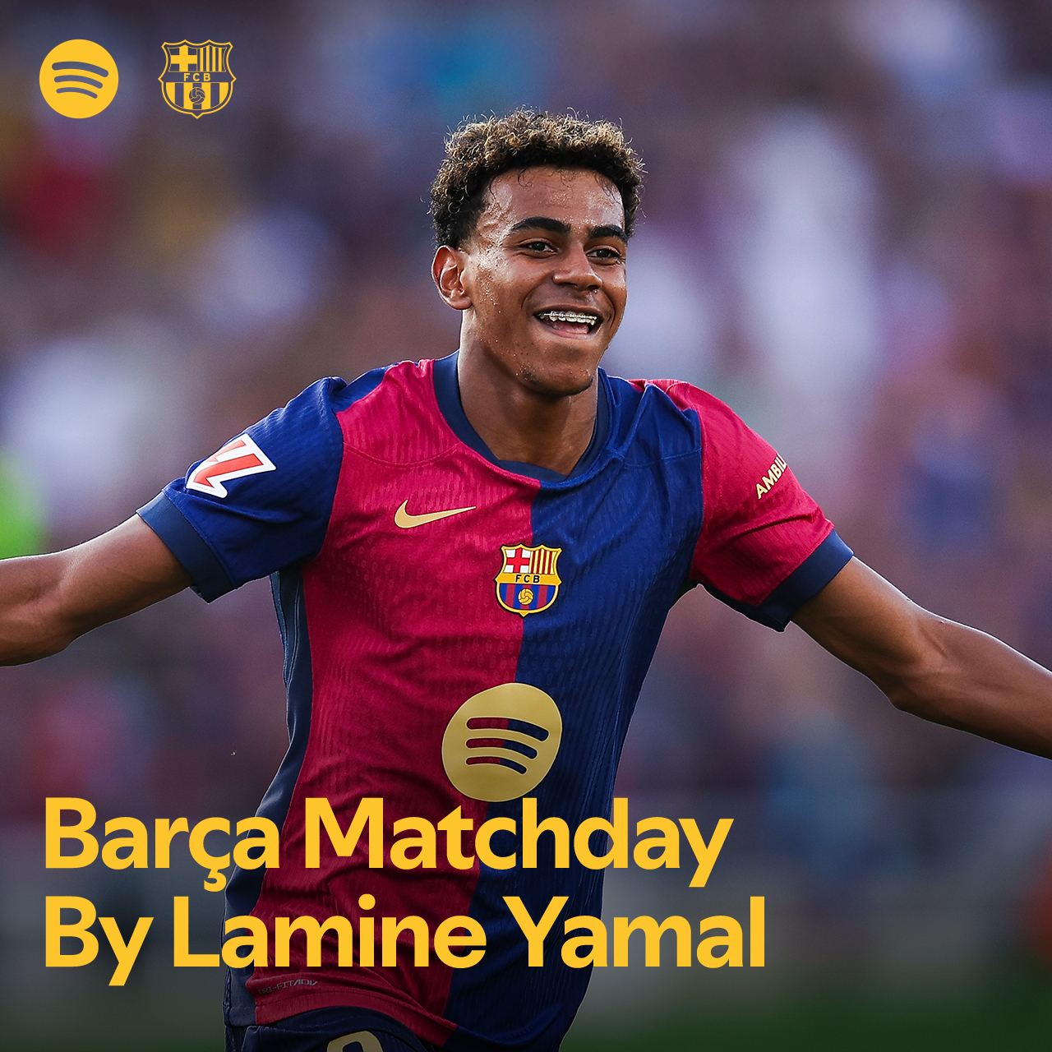
Parceria com o FC Barcelona
Fig. 1 - Como o Spotify é tanto um parceiro de Marketing como de Publicidade para o FC Barcelona, cria-se um ambiente mutuamente benéfico para as duas partes.

Slide 25
Business Analytics e Machine-Learning
Discover Weekly (desde 2015):
Playlist semanal personalizada via Predictive Analytics.
Baseada nos hábitos de escuta, géneros favoritos e interações anteriores.
Benefícios: maior tempo de utilização, retenção de clientes (maior taxa de retenção) e descoberta de novos artistas musicais.
Spotify Wrapped:
Resumo anual com Descriptive Analytics sobre o comportamento musical do utilizador.
Apoiado no Google Cloud Platform (GCP) - um conjunto de serviços de computação em cloud.
Possibilita integração social, visibilidade da marca Spotify e marketing orgânico.

Slide 26
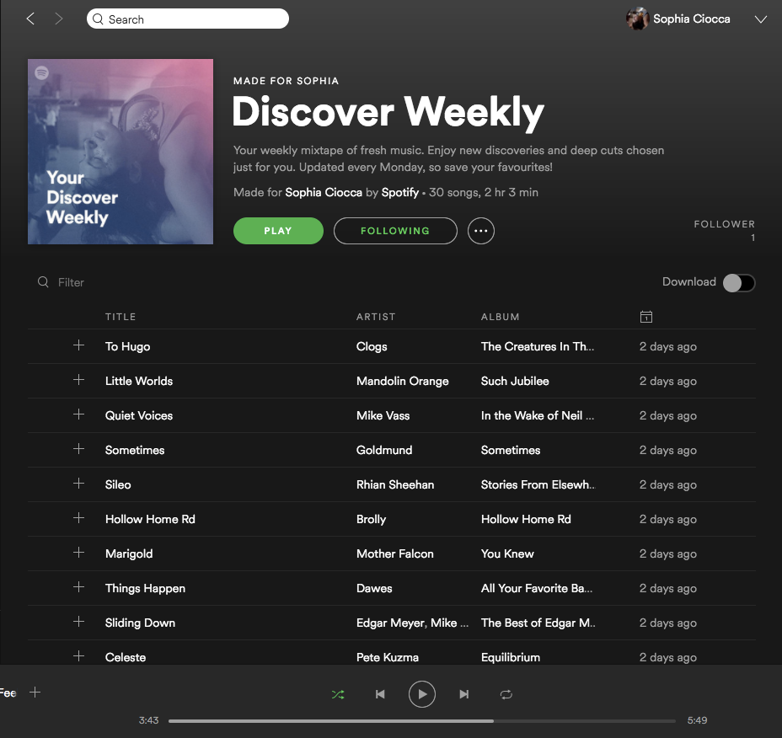
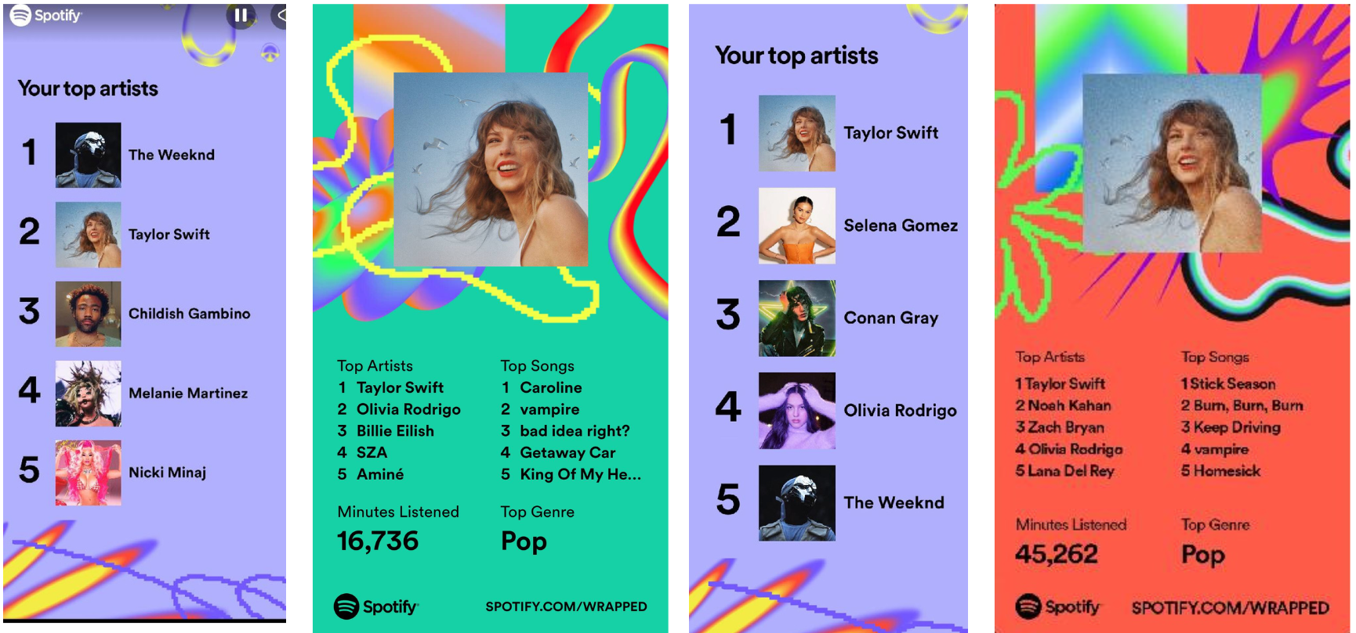
O SPOTIFY WRAPPED E O DISCOVER WEEKLY
Fig. 2 - Exemplos do Discover Weekly e do Spotify Wrapped, duas funcionalidades inovadoras produzidas por Business Analytics.

Slide 27
Conclusão e Estratégia de Dados
O Spotify aplica Business Analytics (BA) de forma estratégica e criativa:
Predictive, Descriptive e Wisdom Analytics.
Converte dados em experiências personalizadas e insights de negócio.
Combina tecnologia, música e marketing para reforçar o vínculo com o utilizador e promover a inovação contínua.

Slide 28


CASO Nº4 : YouTube e Instagram

Slide 29
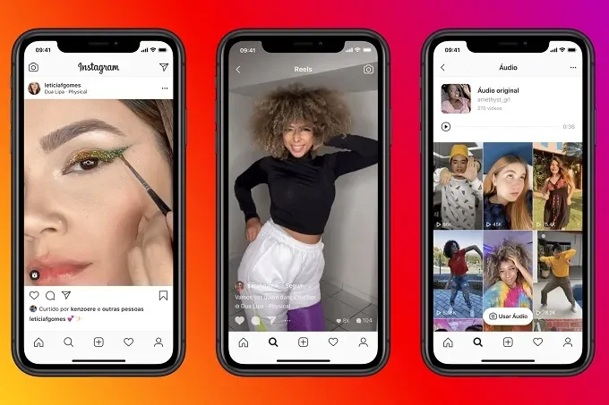
Introdução e Algoritmos do Instagram
O Instagram e o YouTube usam Machine-Learning para capturar e “sequestrar” a atenção dos utilizadores.
Instagram Reels:
Resposta ao sucesso do TikTok: vídeos curtos, looping e scroll infinito.
Algoritmo analisa: tempo de visualização, interações, contas favoritas, som e imagem.
Criam um feed altamente personalizado e viciante.
Fig. 3 - Reels do Instagram.

Slide 30
Algoritmos do YouTube e Business Analytics
YouTube:
Usa ML para recomendar vídeos e personalizar publicidade.
Baseado no histórico, localização, dispositivo, interações e metadados dos vídeos.
Publicidade segmentada com Google Ads: precisa, quase invisível, mas eficaz.
Business Analytics Aplicados:
Descritiva: métricas de retenção e tempo de visão.
Preditiva: antecipação de tendências com clustering e redes neurais.
Prescritiva: testes A/B e reinforcement learning para otimizar conteúdos e anúncios.

Slide 31
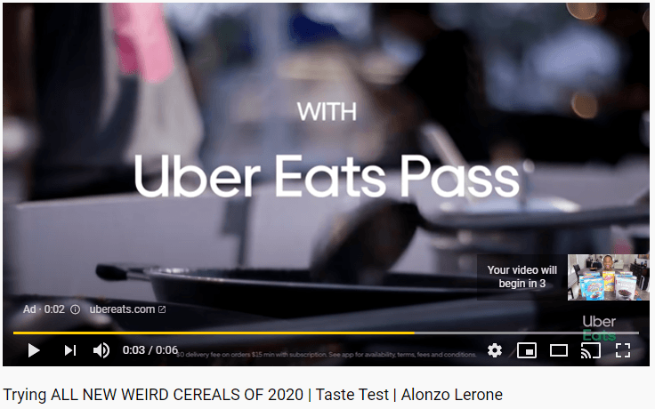
COMO A PUBLICIDADE É INFLUENCIADA PELO CONSUMO:
Fig. 4 - Exemplo de como o nosso consumo influencia a publicidade a que somos expostos.

Slide 32
Algoritmos do YouTube e Business Analytics
Vantagens:
Experiência única, fluida e personalizada.
Descoberta rápida de conteúdos relevantes.
Publicidade alinhada aos interesses do utilizador.
Conclusão: Os algoritmos moldam o que vemos e influenciam o nosso comportamento digital — levantando desafios éticos sérios sobre privacidade, saúde mental e liberdade de escolha.
Riscos:
Vício em scrolling infinito (doomscrolling).
Bolhas de conteúdo e reforço de estereótipos.
Publicidade invasiva sem consciência crítica.

Slide 33
CONCLUSÕES GERAIS

Slide 34
CONCLUSÕES GERAIS 1/3
O Marketing e a Publicidade são hoje ferramentas estratégicas para criar valor mútuo entre marcas e consumidores.
A evolução digital impulsionou o uso de Big Data, Business Analytics, PLN e Modelos de Linguagem de Grande Escala (LLMs).
Estas tecnologias permitem:
Compreender desejos, comportamentos e emoções
Personalizar conteúdos e anúncios
Antecipar necessidades e adaptar mensagens

Slide 35
CONCLUSÕES GERAIS 2/3
Estudos de caso analisados:
Automaise – atendimento automatizado e eficiente
Netflix & Spotify – recomendações personalizadas por IA
Instagram Reels – algoritmo que retém atenção com feed adaptado
YouTube – publicidade e recomendações com base em machine learning

Slide 36
CONCLUSÕES GERAIS 3/3
A combinação de dados, inteligência artificial (IA), storytelling e análise preditiva está a transformar o marketing em:
Uma prática mais relevante, fluida e eficaz
Centrada no utilizador /consumidor e nas suas necessidades reais
Desafios atuais:
Evitar bolhas de conteúdo e vícios digitais (binge watching)
Manter a ética no uso de dados e algoritmos
Promover empatia e responsabilidade nas estratégias
O marketing contemporâneo exige um equilíbrio entre a inovação e a consciência, onde o sucesso vem de decisões orientadas por dados e valores humanos.

Slide 37

FIM

